Slide 1


E9 Bank
2º Desafío
- 26 mayo 2025 -

Slide 2



PRESENTACIÓN DEL EQUIPO
E9 BANK
Perfil de Cliente
Marketing y Comunicación
Finanzas y Riesgo Crediticio
Roser Blasco
Raquel Limpo
Fabio Esparza
María Uriburu
2

Slide 3





SITUACIÓN GENERAL
16163
7712
40513
1,19
Clientes contactados
Suscriptores a depósito
Llamadas realizadas
Contactos previos por suscriptor
KPI 1: PORCENTAJE DE CONVERSIÓN A DEPÓSITO
KPI 5: MES CON MAYOR CONVERSIÓN
48 %
DEC
91 %
GitHub – Carpeta Equipo 9
GitHub Project Board – Gestión de Tareas
3

Slide 4
RESTO KPIs
KPI 2: DURACIÓN MEDIA
LLAMADAS A SUSCRIPTORES
KPI 3: PORCENTAJE LLAMADAS MÓVIL O FIJO
539.6 s
77.2 %
KPI 4: PORCENTAJE
CONTACTOS PREVIOS SUSCRIPTORES
1.19 %
4

Slide 5
PREGUNTAS DE NEGOCIO
Perfil del cliente
¿Qué diferencias hay en el comportamiento financiero entre los diferentes segmentos demográficos, y cómo podemos utilizar esta información para personalizar nuestras ofertas?
Marketing y comunicación
¿Cuál es el impacto del tipo de contacto, ya sea móvil o telefónico, en la tasa de conversión de nuestras campañas de marketing, y cómo podemos ajustar nuestras estrategias de comunicación en función de estos resultados?
Finanzas y riesgo crediticio
¿Los clientes con préstamos e hipotecas tienden a tener un saldo medio más bajo o mayor riesgo de incumplimiento? ¿Cómo deberíamos ajustar nuestras ofertas y estrategias de gestión de riesgos en función de estos hallazgos?
5

Slide 6







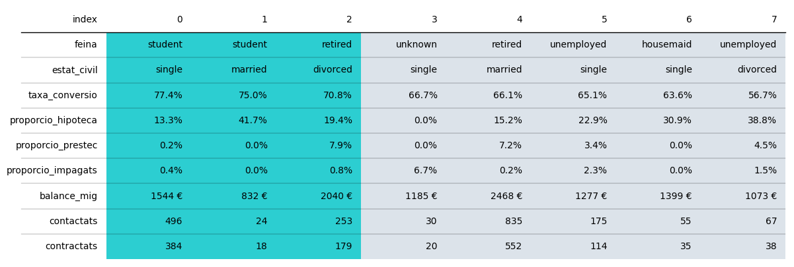
PERFIL DE CLIENTE
6
Notes:
Perfil del Client: Quines diferències hi ha en el comportament financer entre els
diferents segments demogràfics, i com podem utilitzar aquesta informació per personalitzar les
nostres ofertes?

Slide 7
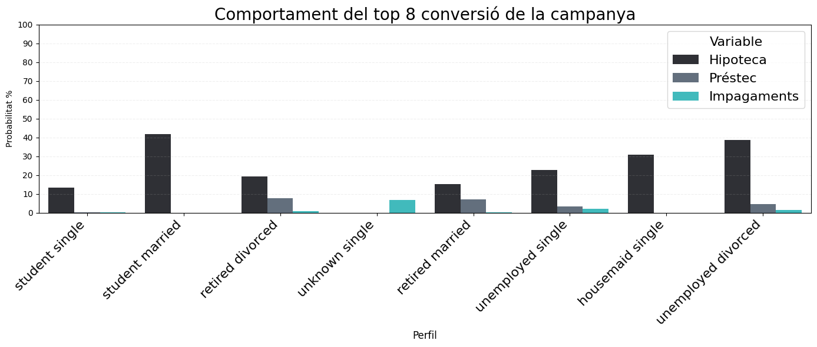
PERFIL DE CLIENTE
7
Notes:
Perfil del Client: Quines diferències hi ha en el comportament financer entre els
diferents segments demogràfics, i com podem utilitzar aquesta informació per personalitzar les
nostres ofertes?

Slide 8
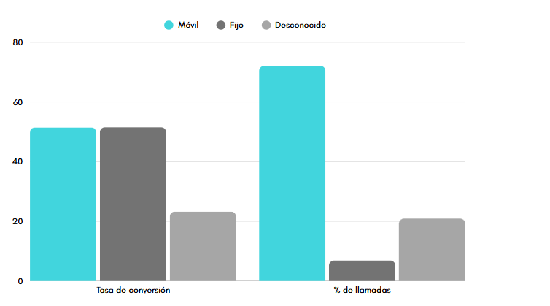
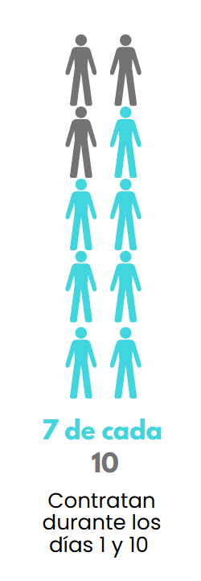
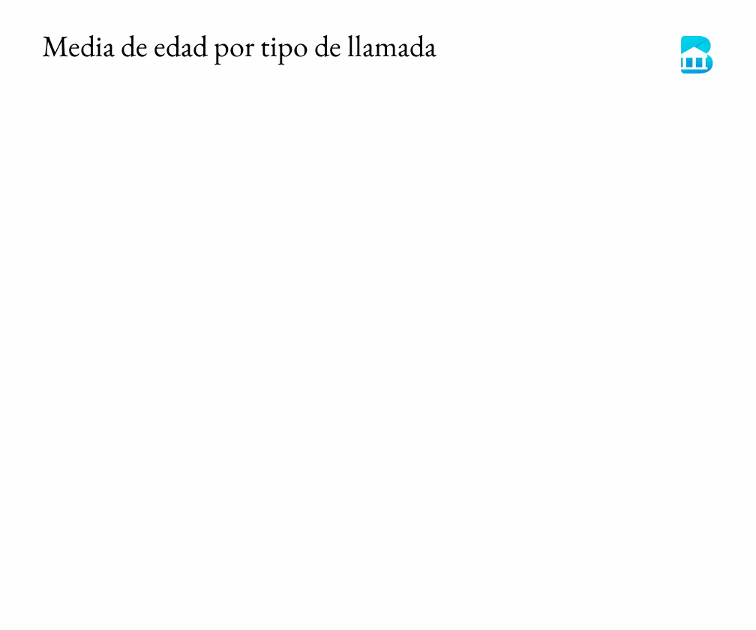
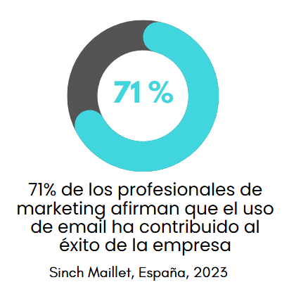
MARKETING Y COMUNICACIÓN
8
Notes:
Analistes de Màrqueting i Comunicació: Quina relació hi ha entre el nombre de contactes
realitzats durant aquesta campanya i la taxa d'èxit, i com podem optimitzar la freqüència de
contacte per maximitzar els resultats de les nostres campanyes de màrqueting?

Slide 9
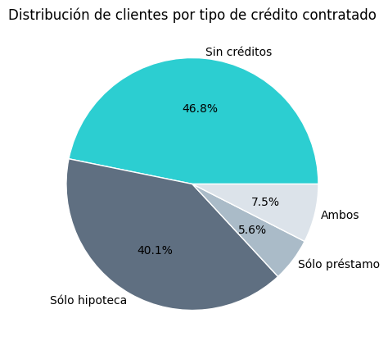
FINANZAS Y RIESGO CREDITICIO
SALDO MEDIO
ANUAL
INCUMPLIMIENTO DE CRÉDITO
1.5 k€
1.5 %
Nivel de riesgo | % Clientes
Muy Alto | 0
Alto | 13
Moderado | 7
Bajo | 80
TIPO DE PRODUCTO CONTRATADO
NIVEL DE RIESGO
9
Notes:
Analistes de Finances i Risc Crediticio: Els clients amb préstecs i hipoteques tendeixen a tenir un
saldo mitjà més baix o més risc d'incompliment? Com hauríem d'ajustar les nostres ofertes i
estratègies de gestió de riscos en funció d'aquestes troballes?

Slide 10
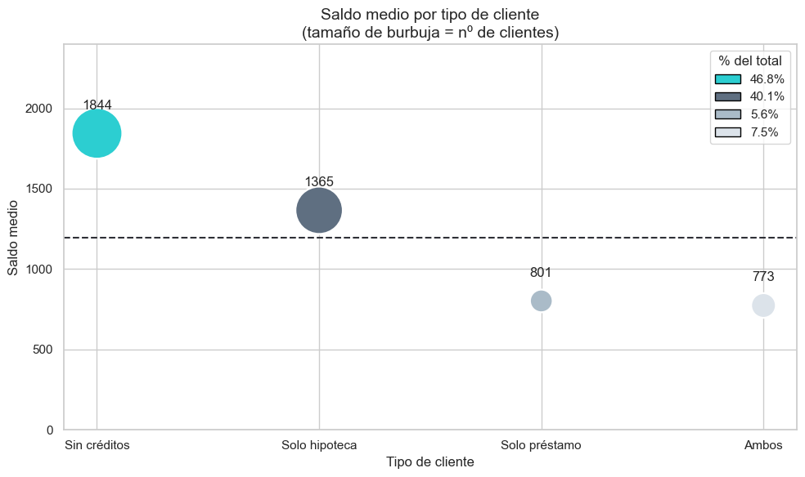
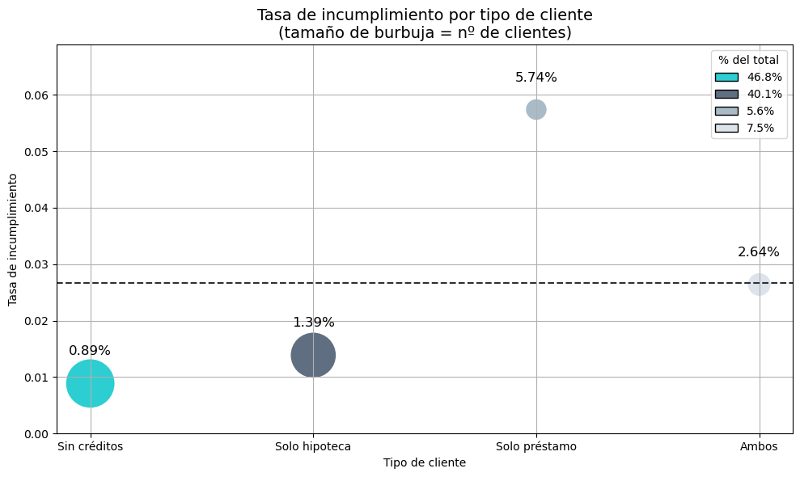
FINANZAS Y RIESGO CREDITICIO
SALDO MEDIO ANUAL
RIESGO DE INCUMPLIMIENTO
Mayor saldo medio en clientes sin productos contratados.
A ↑ saldo, ↑ proporción de clientes.
Mayor riesgo en clientes con préstamos personales.
A ↑ riesgo, ↓ proporción de clientes.
10
Notes:
Analistes de Finances i Risc Crediticio: Els clients amb préstecs i hipoteques tendeixen a tenir un
saldo mitjà més baix o més risc d'incompliment? Com hauríem d'ajustar les nostres ofertes i
estratègies de gestió de riscos en funció d'aquestes troballes?

Slide 11
PROPUESTAS DE NEGOCIO
Perfil del
cliente
Estrategia de marketing creuat. Als perfils de més conversió en aquesta campanya:
Afegim ofertes hipotecàries a perfils d’estudiants
Afegim ofertes de prèstecs a jubilats divorciats
Evitem ofertes de prèstecs de cap tipus a perfils de feina desconeguda solters
Marketing y comunicación
Depurar el canal desconocido
Priorizar el móvil
Planificar los contactos para los días 1 y 10 del mes
Incorporar canales de comunicación como email y mensajería instantánea
Finanzas y riesgo crediticio
Estrategia de gestión del riesgo diferenciada por tipo de cliente:
Optimización de la rentabilidad del saldo medio
Control del riesgo de incumplimiento.
11

Slide 12


GRACIAS
GitHub – Carpeta Equipo 9
GitHub Project Board – Gestión de Tareas

Slide 13
Tod@s
PROPUESTAS
Dirección Comercial & Producto | Gestión de Riesgos
• Priorizar hipotecas vs. préstamos — menor tasa de impago | • Endurecer límites a préstamos personales — reducir exposición excesiva
• Productos híbridos / escalonados — migración suave de deuda | • Alertas tempranas por saldo y tipo de producto — detectar riesgo al alza
• Captación de “sin crédito” (47 %) — segmento de bajo riesgo | • Seguimiento continuo del segmento “ambos” — mitigar riesgo emergente
• Ofertas segmentadas por perfil — mensajes adaptados | • Ajuste de score crediticio según producto — Invertir los porcentajes en riesgo moderado y alto
11

Slide 14
PROPUESTAS DE NEGOCIO
Tod@s
…
…
PERFIL DE CLIENTE
Depurar el canal desconocido
Priorizar el móvil
Planificar los contactos para los días 1 y 10 del mes
Incorporar otros canales de comunicación como email y mensajería instantánea
Estrategia de gestión del riesgo diferenciada por tipo de cliente:
Optimización de la rentabilidad del saldo medio
Control del riesgo de incumplimiento.
MARKETING Y COMUNICACIÓN
FINANZAS Y RIESGO CREDITICIO
13

Slide 15

Tod@s
PROPUESTAS
DE NEGOCIO
Cliente
Marketing
Depurar el canal desconocido
Priorizar el móvil
Planificar para los días 1 y 10
Incorporar email y mensajería instantánea
Finanzas
Estrategia de gestión del riesgo diferenciada por tipo de cliente:
Optimización de la rentabilidad del saldo medio
Control del riesgo de incumplimiento.
14

